Slide 1

云上租户安全防护体系
的运营与实践
郭显杰
腾讯云安全MSS技术负责人

Slide 2
云上租户安全防护
随着企业的信息化建设与上云进程的不断深化，云原生架构与敏捷开发模式正重塑业务形态。云计算给业务提效的同时，也引入了新的风险。对业务人员技能提出了更高的要求，而传统IDC的防护与运营思路在应对云上高频、多变的环境时显得捉襟见肘，海量告警处置与新风险的识别也给企业的安全运营人员带来了挑战。
注：在云计算环境中，“租户”指的是共享云资源的不同用户或组织。

Slide 3
企业上云安全的机遇与挑战
企业上云面临的变化

Slide 4
技术演进的双刃剑效应
技术给业务提效的同时也在倒逼安全提速
云原生组件便利性 vs 攻击面指数级扩张
敏捷开发提速 vs 安全左移的实践困境
传统IT架构
云计算架构
硬件：1-3月 / 软件：月-年
系统交付效率
云基础设施：毫秒 / 秒 / 分钟级
传统开发模式
月 – 年
服务器：3-5年 / 网络设备：5-10年 / 应用：n年
系统生命周期
100毫秒 - ∞
敏捷开发模式
2 – 4周
高CAPEX，低OPEX
成本模型
低CAPEX，按量付费
建设方法
重规划，重资产，高失败风险
轻资产，即开即用，按需付费，快速试错
DevSecOps
？？？
所有权、控制权、管理权与组织模型一致
责任边界
“责任共担模型”
设计
开发
测试
交付
运营

Slide 5
新威胁场景的涌现
如何高效且全面的应对新的威胁场景成为难题

Slide 6
全球网络安全攻击趋势
攻击逐步自动化和趋利化使得安全面临更高挑战
威胁主体
利用技术趋势
受攻击目标
National Governments
“国家级”攻击力量
0Day研究 / APT
供应链攻击
硬件/固件攻击
物理设施/设备攻击
Classified information 分类(涉密)信息：
政府及军事领域的涉密信息和系统
Terrorists / Hacktivists
恐怖分子/无政府主义黑客
Botnet控制者
Botnet
DDOS
勒索软件
挖矿软件
邮件/钓鱼/恶意软件
0Day利用/APT
针对AI的攻击
AI辅助攻击
National critical infrastructure 国家关键基础设施：
能源、交通、金融、通信等关键领域的机密性和可用性
Foreign intelligence services
Bot-network operators
Spyware/malware controller
Phishers/Spammers
Industrial Spies and
Organized Crime Groups
商业间谍和有组织犯罪（黑灰产）
Controlled Unclassified Information 受控未分类信息：
政府和重要企事业单位的非涉密信息
Hackers
一般黑客
邮件/钓鱼/恶意软件
0Day利用/扫描
弱口令
Web漏洞
Commercial data
一般商业数据：
一般企业的商业和业务经营数据
Personally identifiable information (PII)
个人敏感信息：
个人身份、隐私相关的敏感数据
Insiders
内部无意识/恶意用户
邮件/钓鱼/恶意软件
弱口令/无意识信息泄露
越权访问

Slide 7
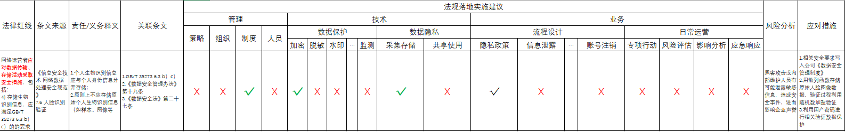
法律合规带来的风险与机遇
监管推动企业建立云上安全体系，合规基线即安全底线
《网络安全法》
《密码法》
《数据安全法》
《个人信息保护法》
第二十一条 国家实行网络安全等级保护制度。
其安全保护义务第4条明确采取数据分类、重要数据备份和加密等措施。
二十七条 法律、行政法规和国家有关规定要求使用商用密码进行保护的关键信息基础设施，其运营者应当使用商用密码进行保护。关键信息基础设施运营者，应当自行或者委托商用密码检测机构开展商用密码应用安全性评估。
第二十七条 开展数据处理活动应当依照法律、法规的规定，建立健全全流程数据安全管理制度，组织开展数据安全教育培训，采取相应的技术措施和其他必要措施，保障数据安全。利用互联网等信息网络开展数据处理活动，应当在网络安全等级保护制度的基础上，履行上述。
第五十一条第三款：采取相应的加密、去标识化等安全技术措施；
第六十六条：情节严重的，由省级以上履行个人信息保护职责的部门责令改正，没收违法所得，并处五千万元以下或者上一年度营业额百分之五以下罚款……
《关键信息基础设施安全保护条例》
《商用密码管理条例》
（修订草案征求意见稿，列入2021年国务院立法计划）
《数据安全管理条例》
（列入2021年国务院立法计划）
《关键信息基础设施安全保护条例》（国令第745号）规定履行个人信息和数据安全保护责任，建立健全个人信息和数据安全保护制度。关键信息基础设施中的密码使用和管理，应当遵守相关法律、行政法规。
《商用密码管理条例》（修订草案征求意见稿）提出非涉密的关键信息基础设施、网络安全等级保护第三级以上网络、国家政务信息系统等网络与信息系统，其运营者应当使用商用密码进行保护。
2021年5月27日，《数据安全管理条例》纳入国务院2021年度立法工作计划。
信创
等保
密评

Slide 8
云租户防护体系的架构设计
构建“能力+数据+控制"立体模型

Slide 9
安全防护体系构建
三个基本原则，建设动态防护免疫机制
原子化
安全左移
持续提升
安全能力可拼接，运营过程提效与结果保障
安全参与全生命周期建设，降低风险治理成本
通过对抗驱动能力提升，闭环运营提高水位

Slide 10












基础安全底座与纵深防护
通过分层构建安全防护体系保障整体安全
边界安全
系统安全
数据安全
HTTPS/TLS
加密传输
双流收敛
纵深防御
凭据安全管理
敏感数据加密
数据库审计
数据脱敏共享
数据备份
用户
APP/WEB
DDoS 防护
云防火墙
WEB攻击防护
身份鉴权
访问控制
API安全
基线核查
漏洞管理
入侵检测
前端敏感数据
应用/网站加固
运维安全
研发安全
安全可视
双因素认证
运维操作审计
特权命令管控
研发安全培训
安全需求分析
安全编码规范
业务上线评估
…
1）安全运营可视化
2） 安全质量管理
3） 红蓝对抗演练
4）…
开发运维人员
事前：风险排查
事中：持续监测
事后：应急溯源
安全
运营
1）漏洞情报监测及分析
2）定期安全风险评估
3）资产脆弱性检测、修复与回归复测
4）威胁情报
1）云资产暴露面检测
2）云安全产品告警事件分析
3）威胁关联分析
4）安全策略调优
5）GitHub和暗网信息监测
1）安全日志分析
2）应急预案制定
3）应急响应处置
3）事件分析溯源

Slide 11
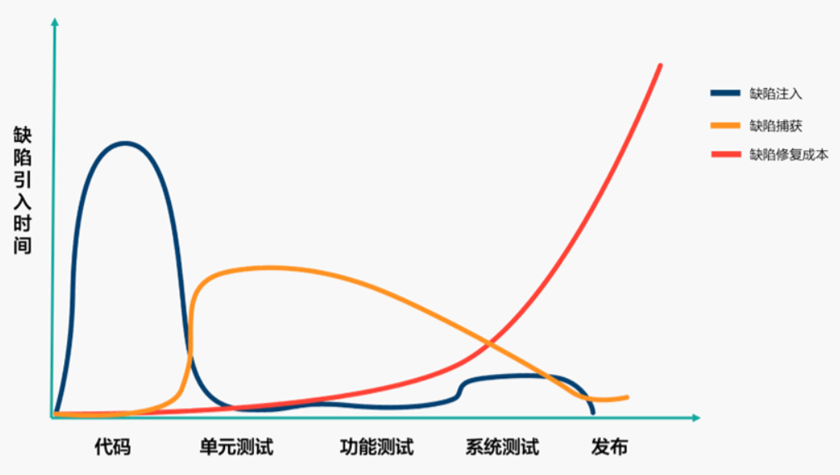
左移安全提高业务安全能力
构建团队安全文化
企业在数字化转型中会通过新建系统来提效，会引入外部组件或三方库类，从而造成风险扩大。
允许安全团队通过代码审查、制品扫描等工具，发现一些黑盒无法捕捉的漏洞和风险。
有助于从源头避免安全漏洞，在早期识别风险，大大降低后期发现漏洞时修复成本和风险。
安全的早期介入能够有效降低风险修复成本。
企业自研产品
企业供应商提供软件

Slide 12
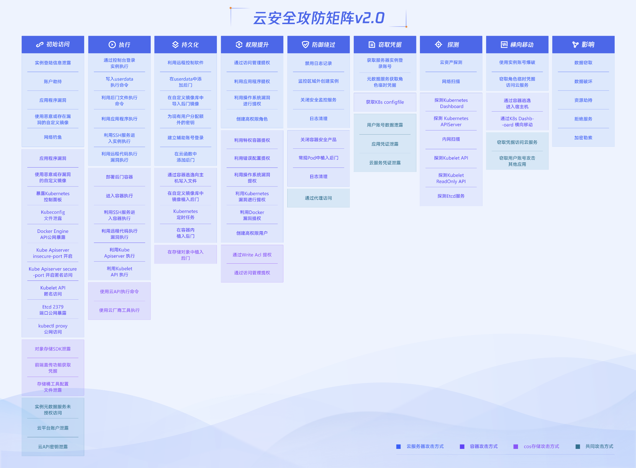
安全风险监测与识别
云场景下云基础设施风险的发现与处置
云基础设施风险
账号策略过大
控制台暴露
网络策略冗余
防护覆盖不足
防护策略关闭
权限配置风险
僵尸用户
云组件弱口令
未授权访问
…
AKSK安全风险
硬编码存储
AK权限过大
AK外部泄漏
无操作审计
闲置AK
主账号AK
AK角色混用
缺乏访问控制
错误STS使用
…
其他安全风险
高危端口开放
高危漏洞暴露
弱密码
系统组件漏洞
安全基线缺失
ISV安全风险
0day/1day
权限控制
供应链风险
…

Slide 13
云上租户安全运营实践
数据驱动+AI提效安全场景化

Slide 14
安全运营日常内容与关键建设
标准化 -> 流程化 -> 自动化
资产运营
风险治理
反入侵
安全指标考核
域名、公网IP、云组件、云账号、LB路由…
两高一弱、安全基线、云基础设施安全风险、漏水风险策略优化
自动化事件响应与责任人关联、快速攻击阻断与封禁、业务流审批
通用指标晾晒，安全指标达成，过程指标、结果指标、安全指标、业务指标
制度规范：
风险治理SLA条例
事件处置定级流程
建立周期考核机制
关注指标：风险修复率/及时率、风险扫描覆盖率、风险主动发现率…
关注指标：防护覆盖率、事件召回/处置率、MTTD/MTTR…
关注指标：安全综合指数、安全成熟度、部门安全排名…
运营工具：
安全工单平台
SOAR工作流平台
安全大盘/周月报

Slide 15
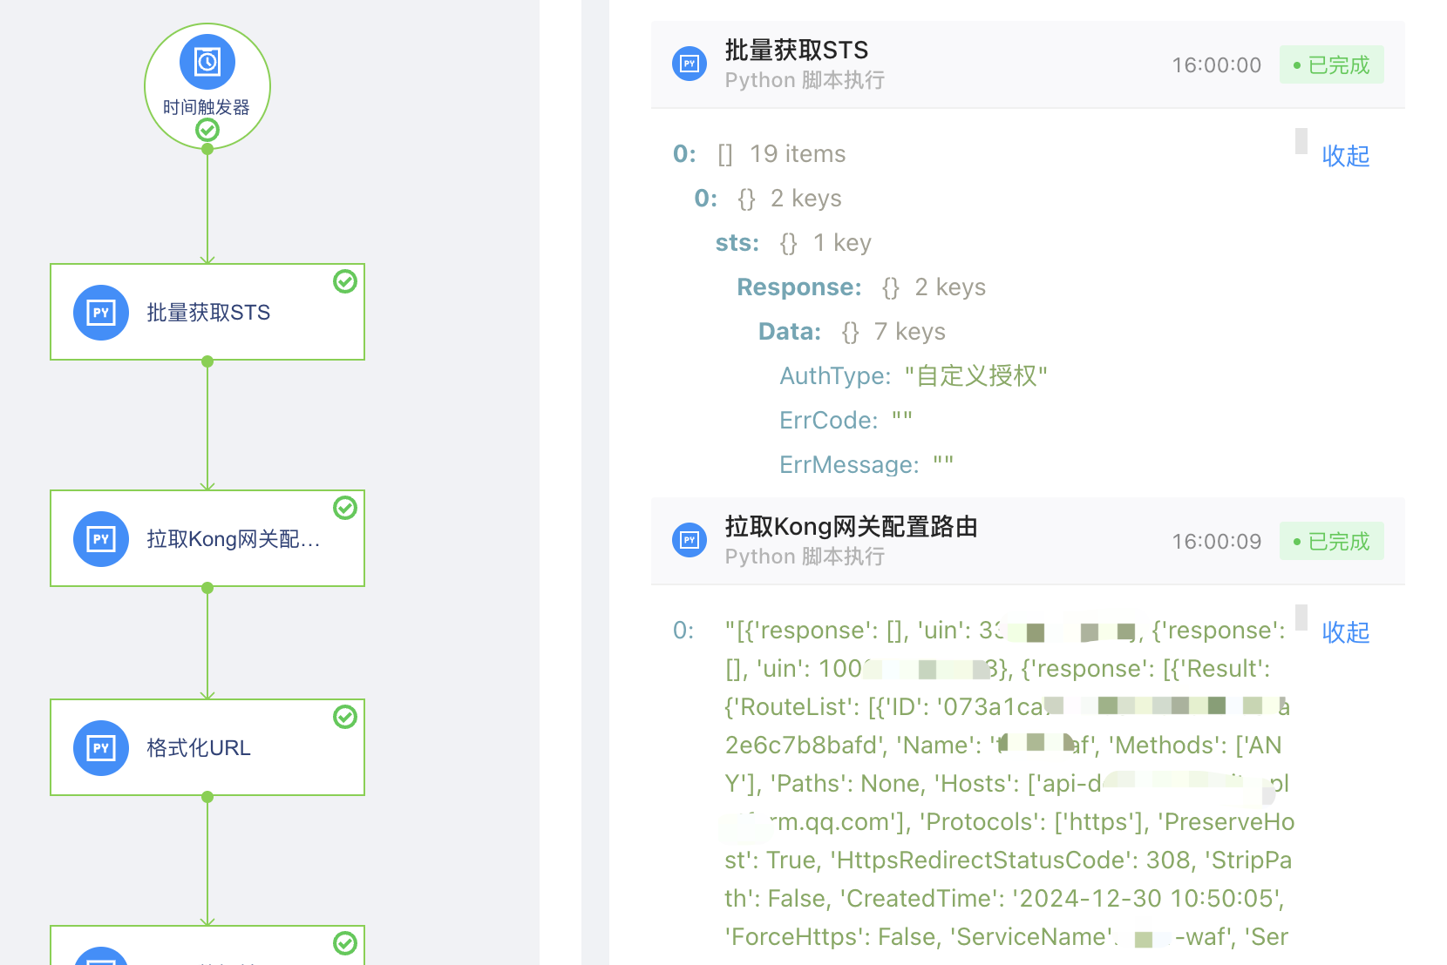
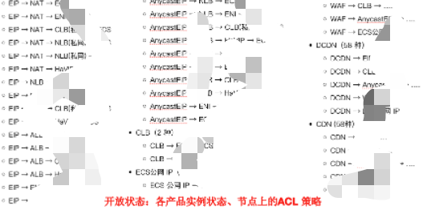
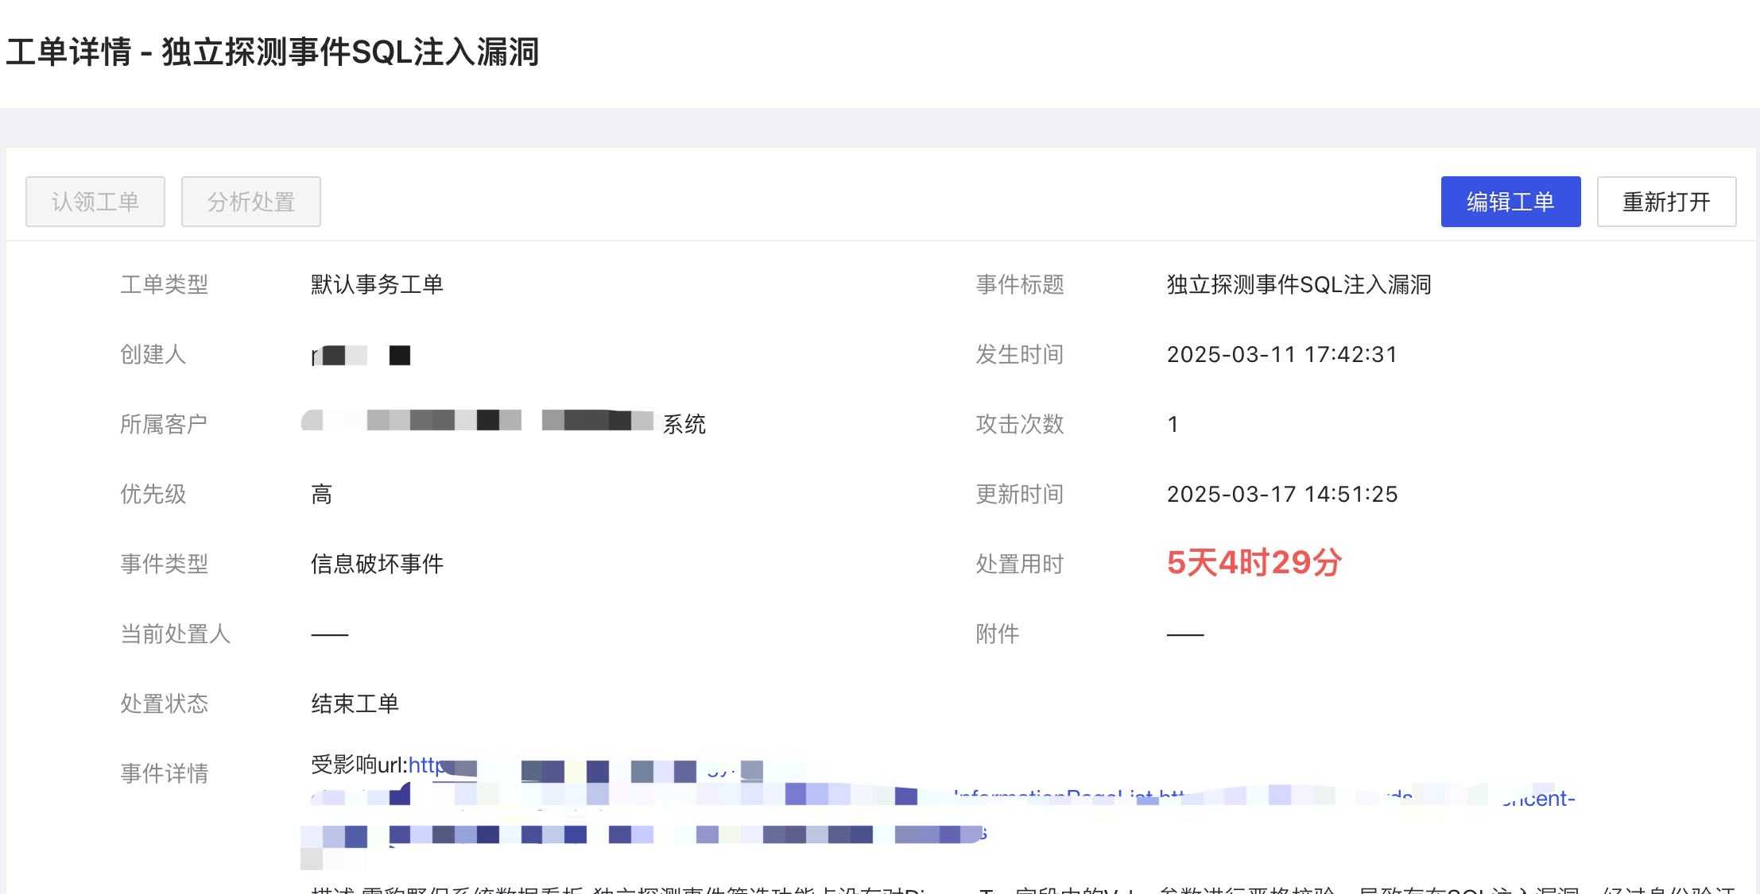
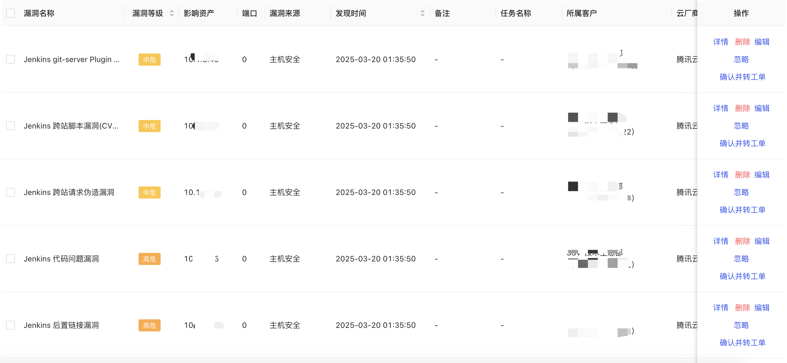
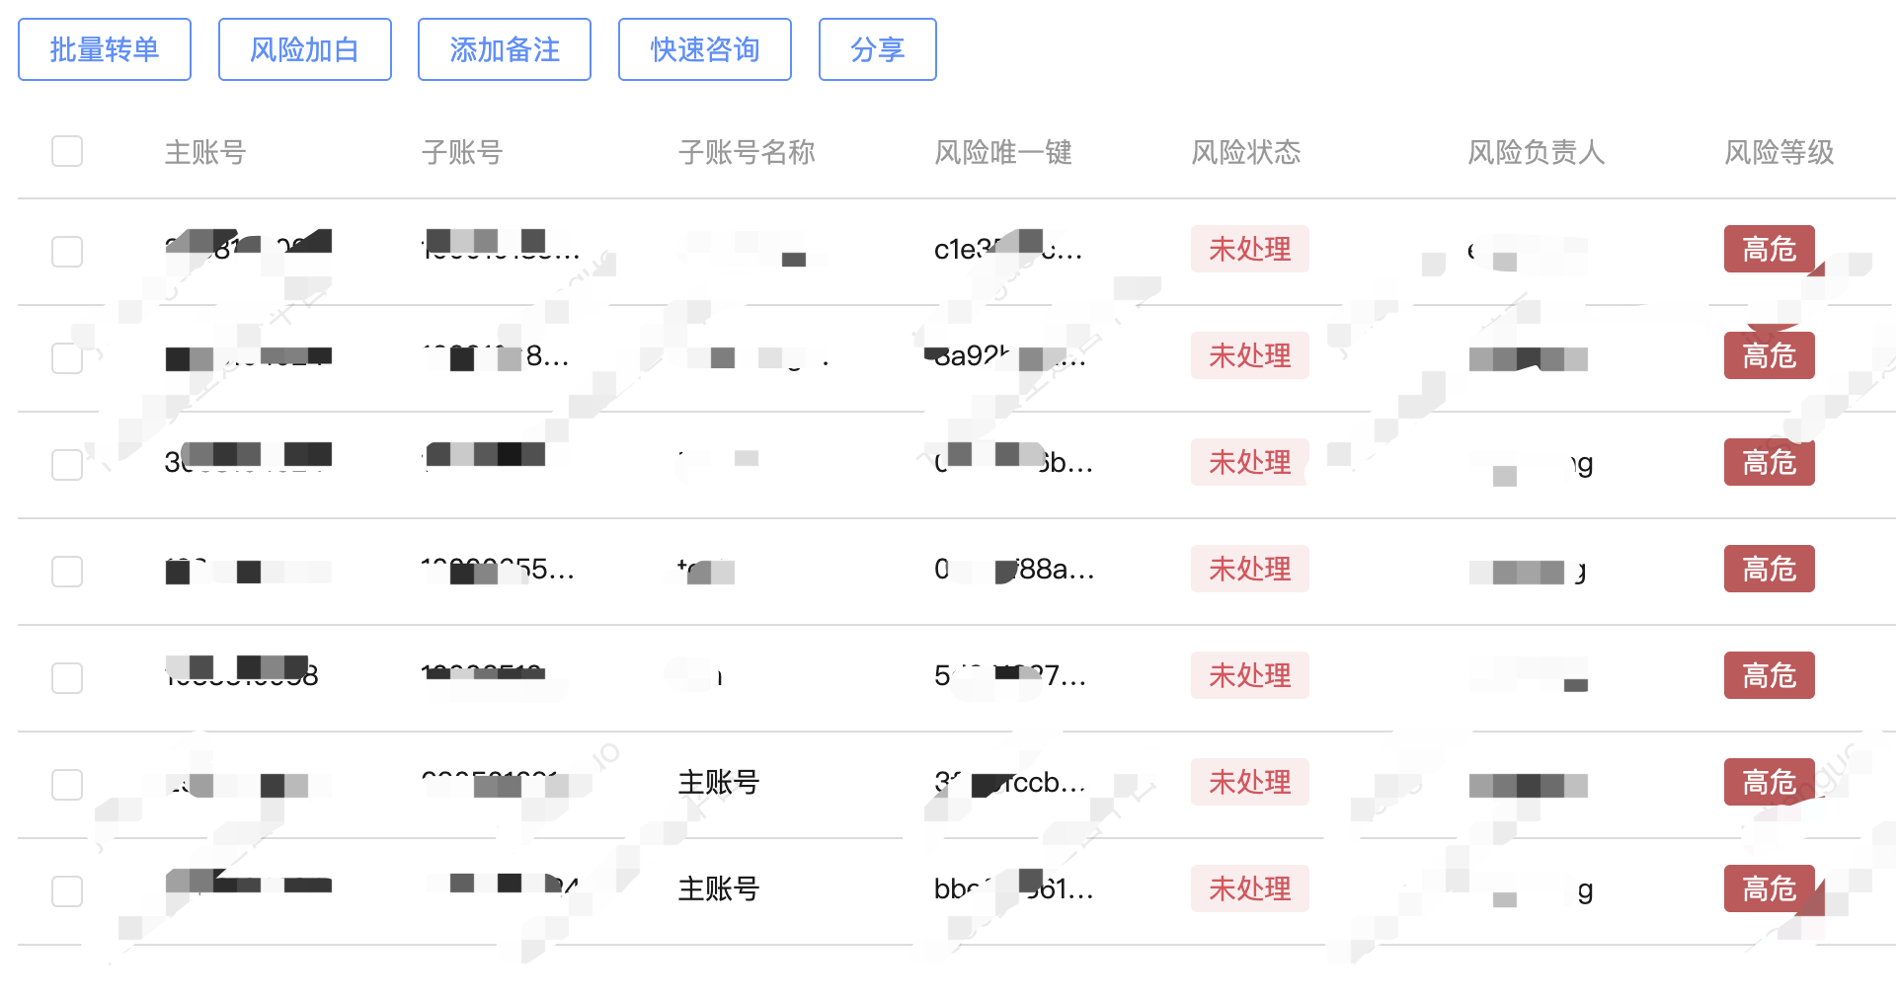
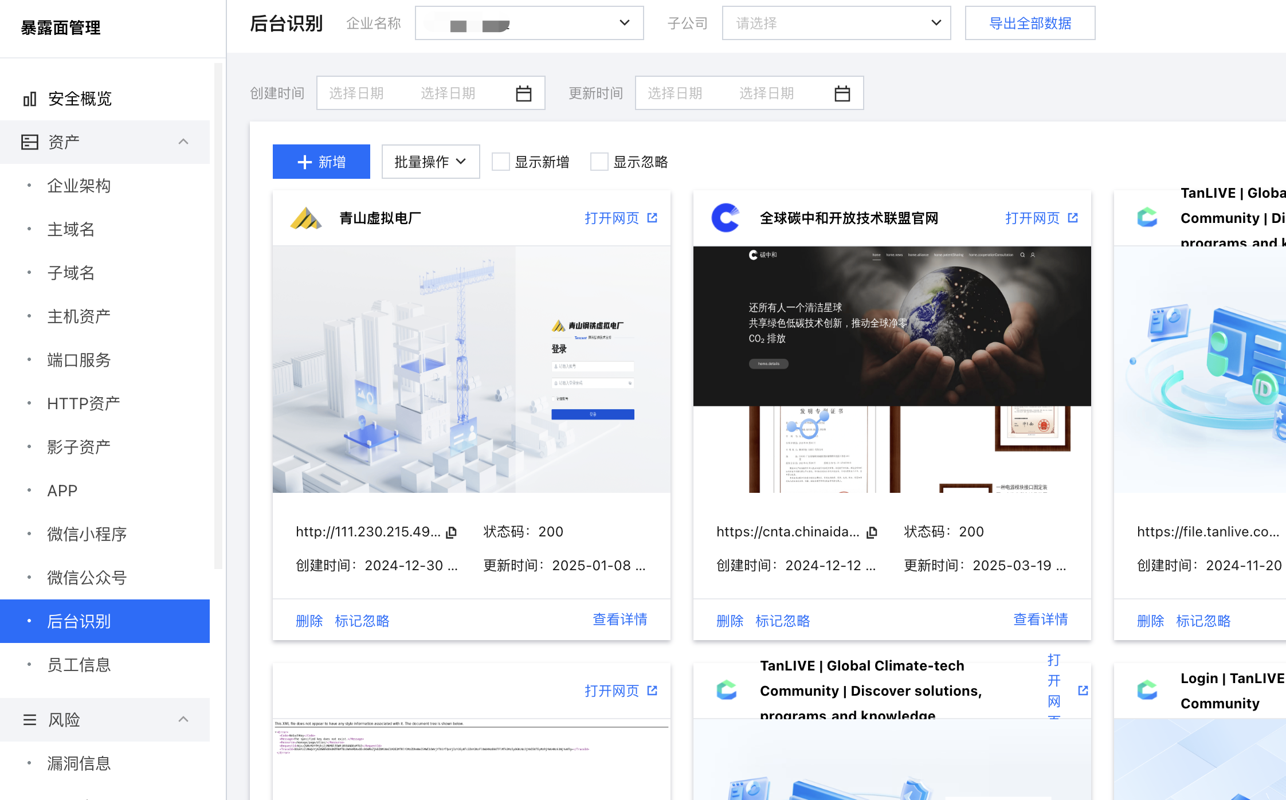
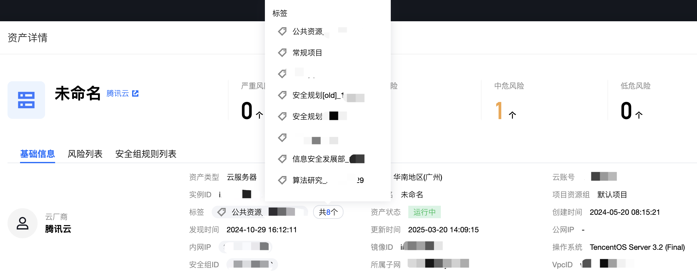
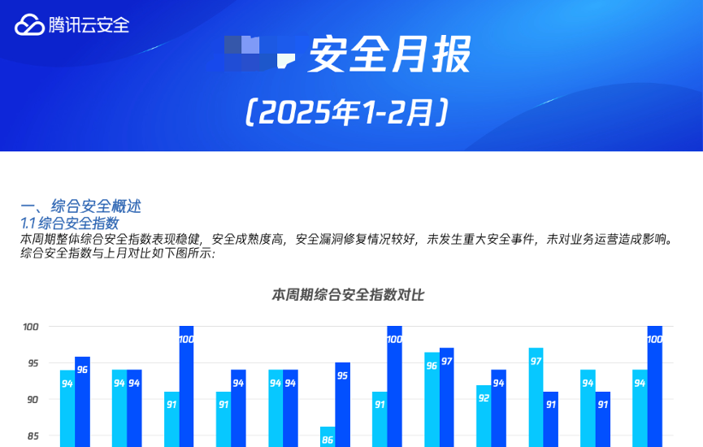
云上风险治理案例
风险敏捷识别+优先级抓大放小
内容框架
风险识别
风险降噪与优先级
风险跟进处置
运营阶段（C）
Review（A）
两高一弱扫描
漏洞修复
安全情报运营
漏水case复盘
热补丁/临时加固方案
运营策略优化
资产地图识别攻击路径可行性
高优风险工单+上升机制
工单责任人触达
需求梳理研发
（已知）云API资产拉取+扫描任务下发
上线阶段（D）
研发阶段（P）
漏洞可利用性及利用难度分析
常规风险平台推送
新增资源识别扫描
安全需求评审
卡点测试/门禁
扫描接入CI/CD
安全基线扫描
SCA组件风险扫描
防护覆盖率扫描
镜像漏洞扫描
影响业务等级、被入侵横向影响
（未知）暴露面识别影子资产+运营策略
周期指标晾晒

Slide 16
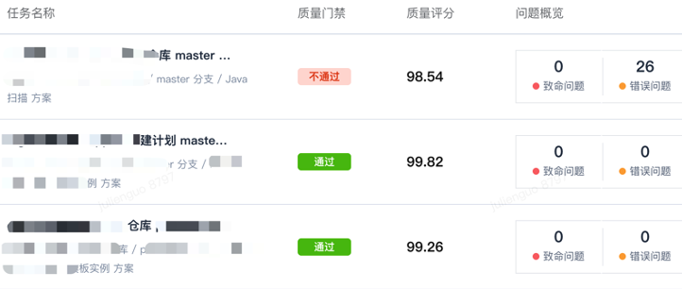
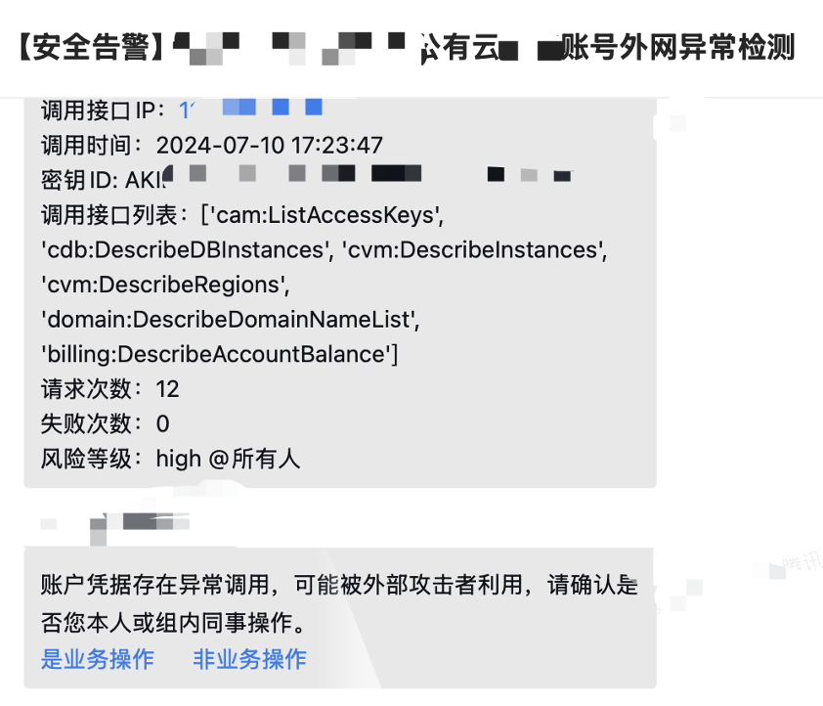
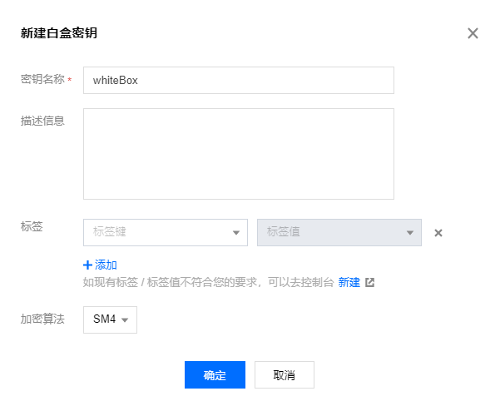
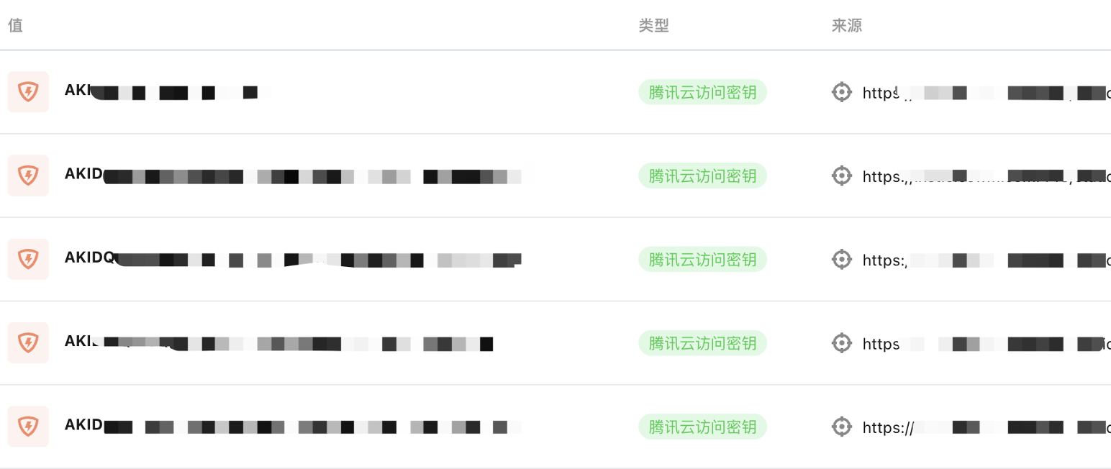
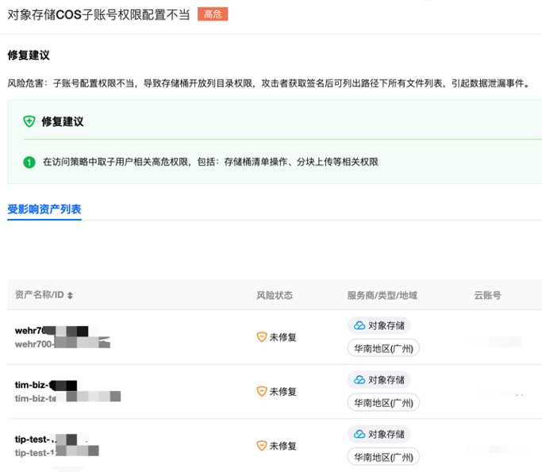
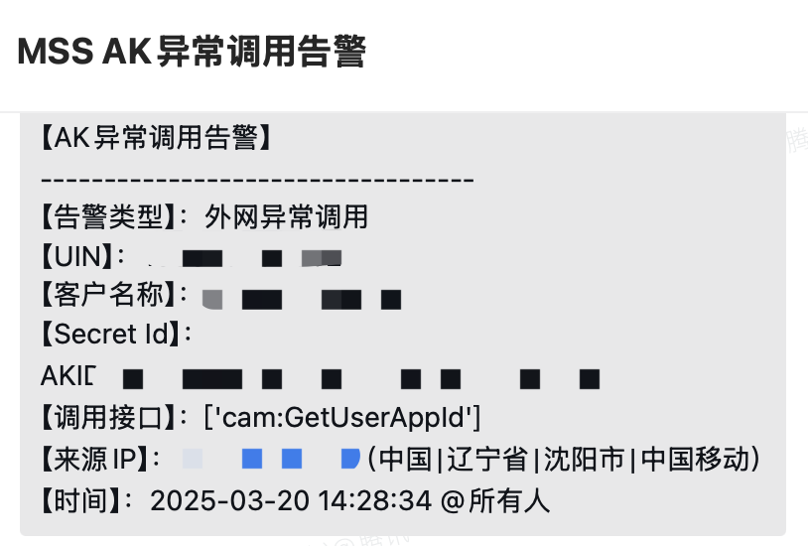
AKSK安全防护案例
各生命周期防护重点
风险收敛
防护监测
事件处置
AK硬编码检测+白盒密钥管理方案
AK泄漏监测
明确恶意动作可快速封禁IP
密钥托管周期轮换无业务影响
+
长期不使用AK建议清除
高危权限收敛+主账号AK治理
高危权限/黑客工具/异常IP监测

Slide 17
AI协同助力安全运营提效
链接“资产”、“策略”、“流程”、“人员”、“系统”形成合力
协同安全数据提供决策
运营完备，提升安全水位
内外融汇，对抗风险，安全护航
打造简单点管理平面。对于绝大部分企业而言，安全攻击数量高、面临攻击水平也更高。需要在安全整体视角上做“熵减”，关注需高优先级处理的事件行为。
协同安全能力进行提效
协同运营能力作为交付
融合好内外部的安全能力，协力对抗。以2024年态势来看，对抗风险本质是对抗“人”，企业需要考虑如何将内外部能力更好的融入到安全流程中。
融合
构建
系统化
面
面向对抗
体
综合化
积累
加强
全面化
点
线
增强化
面向风险
日志应收尽收，但需降本增效
加强检测，构建有效性验证能力
需要建设更全面的收集和存储能力。如果“零散”地为业务增加检测、防护设备，但日志未进行集中化管理，那么庞大的设备群将会加重安全工作负担，也容易错失日志中的关键信息。
引入外部能力或验证能力。在实战中检验防护体系的完备性，加强检测和防护体系。在应对突发事件时原有体系是否依旧能平稳运行。

Slide 18
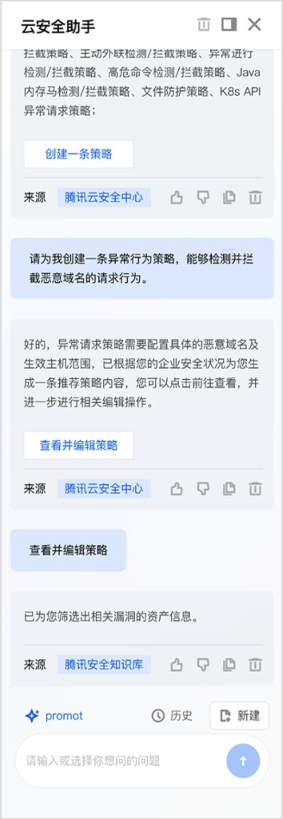
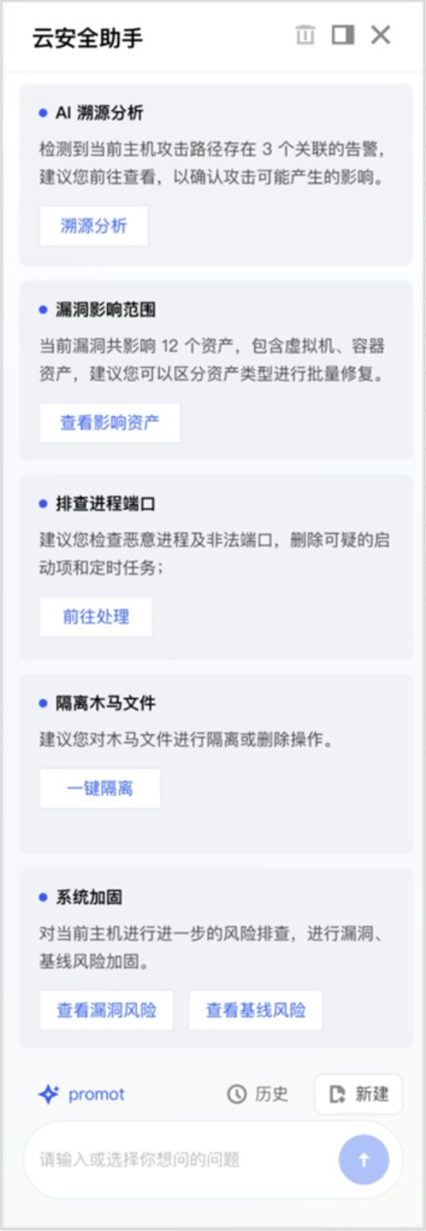
AI赋能基础运营
告警降噪、事件捕捉、智能交互
嵌入式AI安全助手，解决溯源排查难、处理效率低等痛点
安全问答：为用户提供实时的安全咨询，包括：安全解决方案、产品使用、告警解释等；
告警分析：提供告警分析总结、查看影响范围、攻击路径、操作指引等功能；
自动溯源：通过AI针对告警上下文自动关联分析，提供查看影响范围、告警处置等操作；
编排处置：通过AI实现自然语言生成，如生成安全策略、生成日志检索、生成安全报告等内容；
AI能力
功能场景
云安全中心 & 主机安全 – AI赋能
Deepseek
+
混元
+
RAG
+
Agent
智能问答
事前
事中
事后
告警分析
风险资产
入侵检测
日志分析
溯源关联
漏洞管理
告警聚合
协助溯源
智能修复
XSPM/AI-SPM
自动防护
任务编排
漏洞挖掘
AI安全助手（问答、分析、溯源、处置）

Slide 19
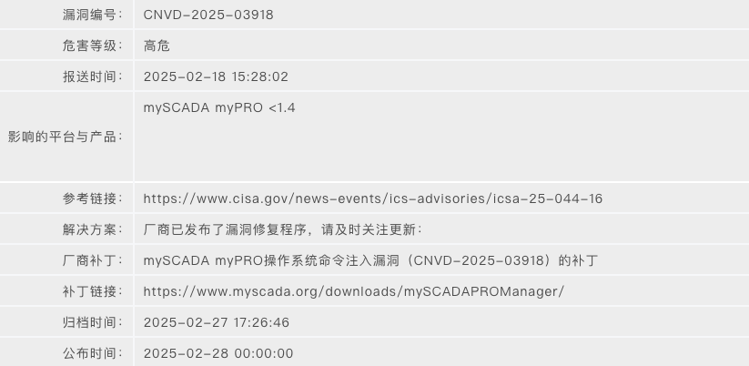
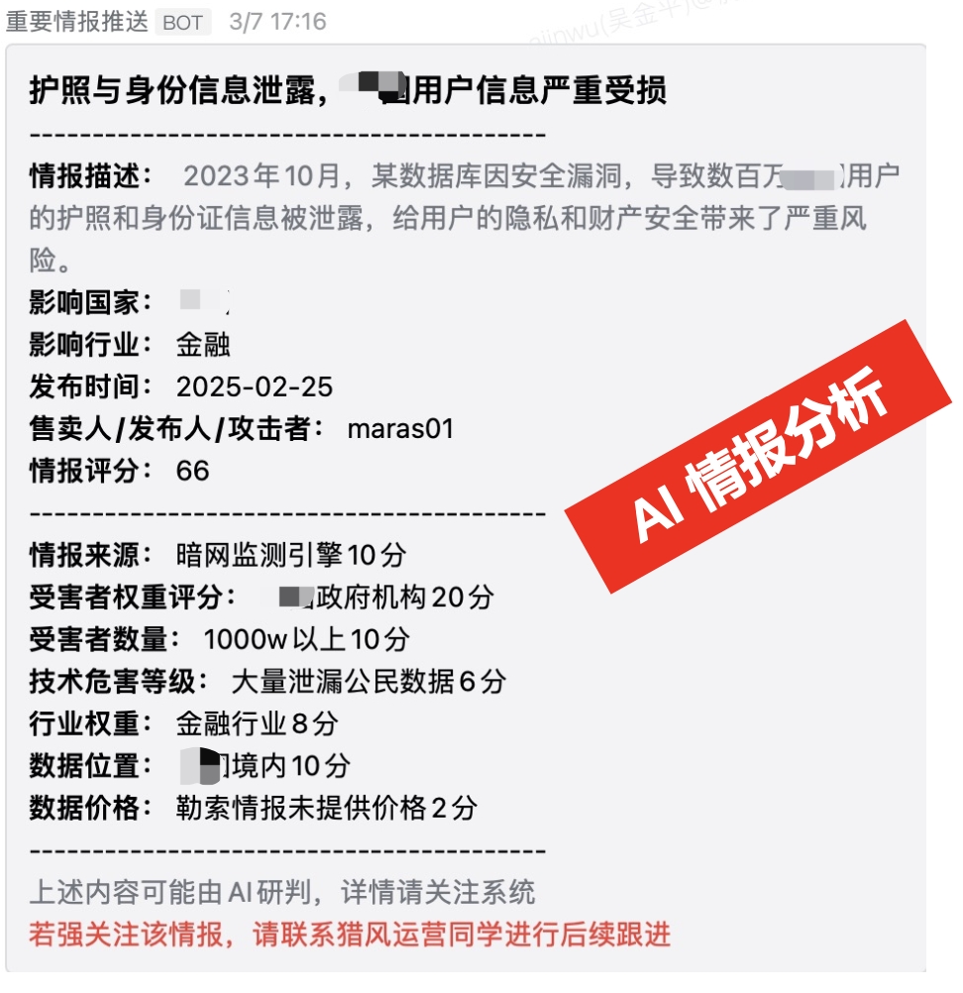
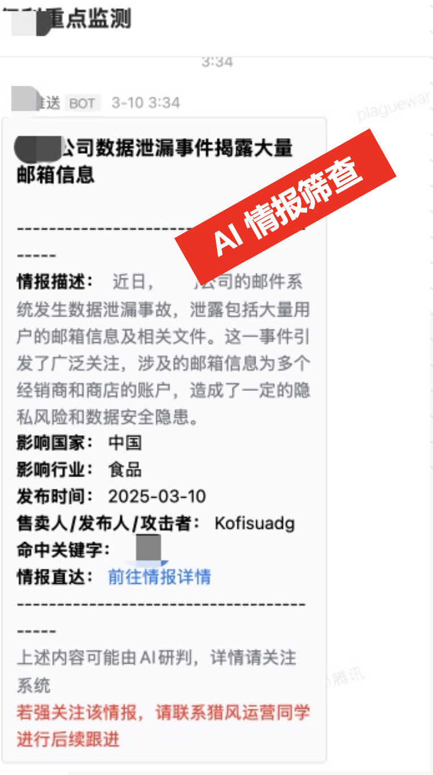
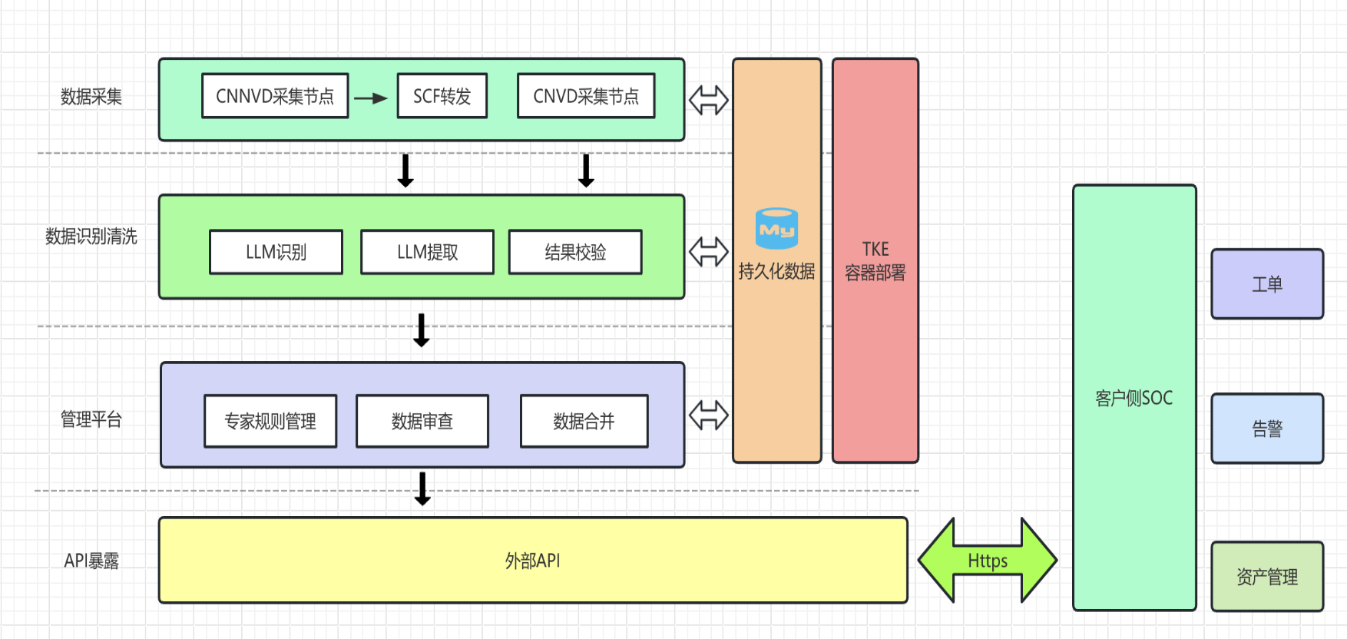
AI赋能情报运营
精准识别关键信息内容
AI情报信息提取
AI研判识别数据泄漏或供应链
解决痛点：命名不规范、不同来源描述差异，特征提取不固定。 准确率稳定>=98%
解决痛点：暗网信息冗余，关键字识别容易漏报，人工验证效率低。

Slide 20
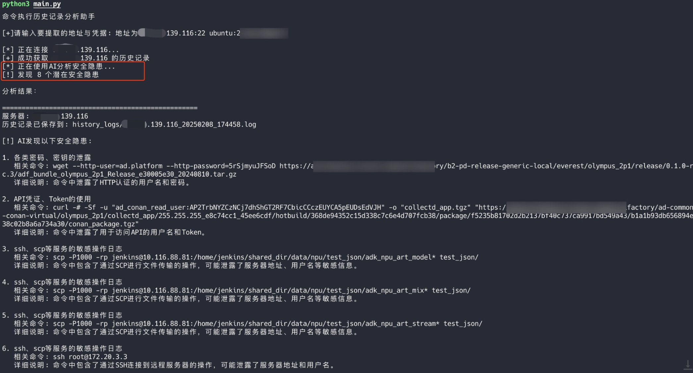
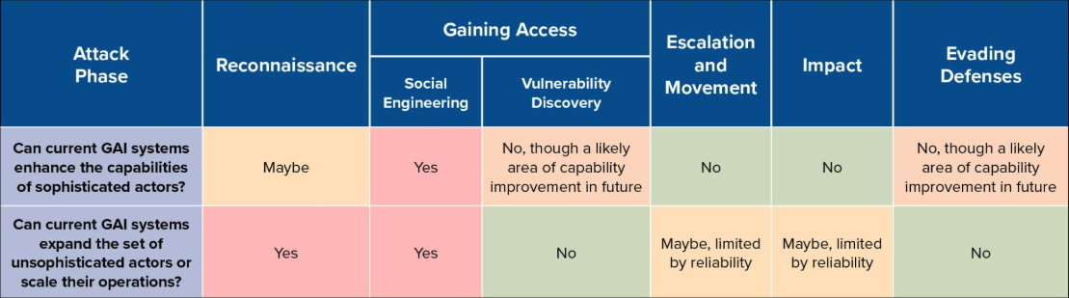
AI赋能安全攻防验证
利用AI擅长的领域提效
AI 典型攻击场景
DeepFake
木马生成
社工利用
暴力破解
社工利用
暴力破解
声音克隆
漏洞利用
生成式AI在网络攻击生命周期不同阶段的能力增强水平总结

Slide 21
未来展望
结合LLM的智能安全防护体系

Slide 22

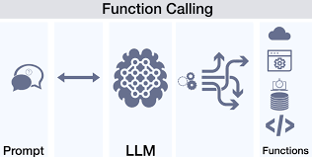
自动化渗透测试
Pentest Agent + Function call ?

Slide 23
THANKS
感谢聆听
2025/03/28

